Slide 1
Análisis de Precios de Laptops
Precios
Marcas, Modelos y Características

Slide 2
Análisis de Precios de Laptops
1.- Selección y Justificación de la Base de Datos
Fuente de Datos:
Origen: Internet (Sitio Kaggle)
Dataset: Precios de Laptops (Archivo csv)
Justificación:
Dataset de interés general
Relación: Herramienta de trabajo-Profesionistas-Comercios
Toma de Decisiones al comprar

Slide 3
Análisis de Precios de Laptops
2.- Preparación y Limpieza de Datos
Dataset:
Registros: 1275
Columnas: 23
Columnas Seleccionadas (Análisis):
Compañía
Precio
CPU Model
Sistema Operativo
CPU Compañía
Limpieza de Datos:
Datos confiables
Sin nulos
Sin datos erróneos

Slide 4

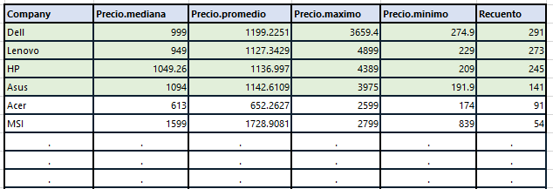
Análisis de Precios de Laptops
3.- Análisis Exploratorio de Datos (EDA)
Estadísticas Generales:
Preferencia de Fabricación Laptops con CPU INTEL
Top 4 de Compañías con más modelos de laptop

Slide 5
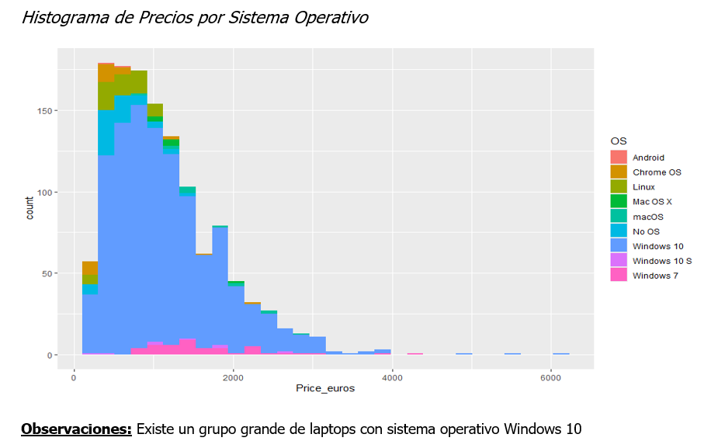
Análisis de Precios de Laptops
3.- Análisis Exploratorio de Datos (EDA)

Slide 6
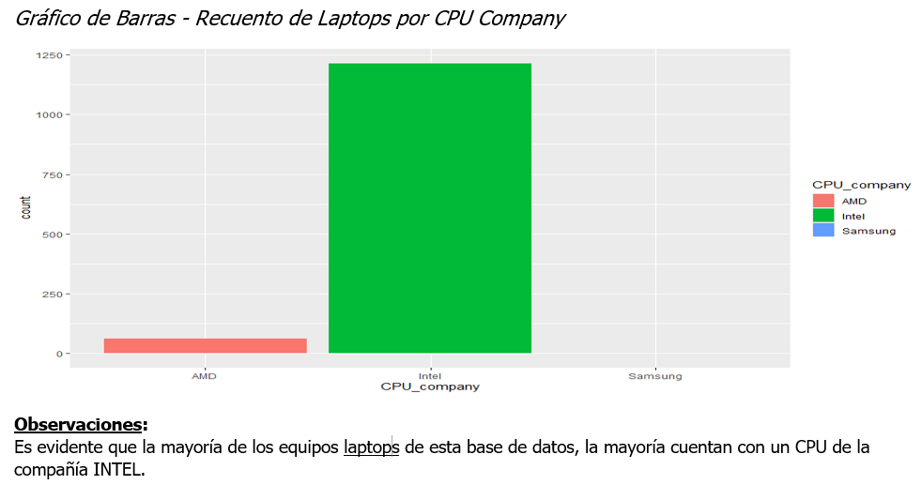
Análisis de Precios de Laptops
3.- Análisis Exploratorio de Datos (EDA)

Slide 7
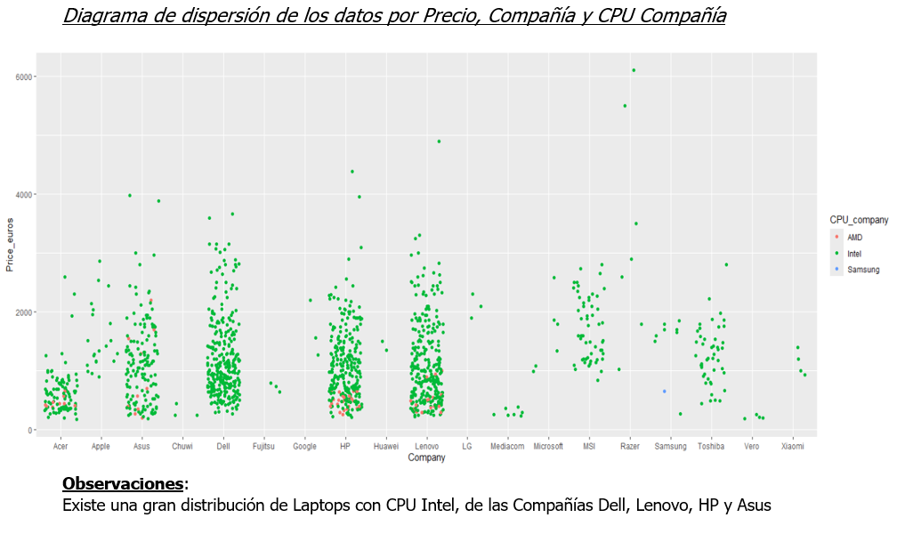
Análisis de Precios de Laptops
3.- Análisis Exploratorio de Datos (EDA)

Slide 8
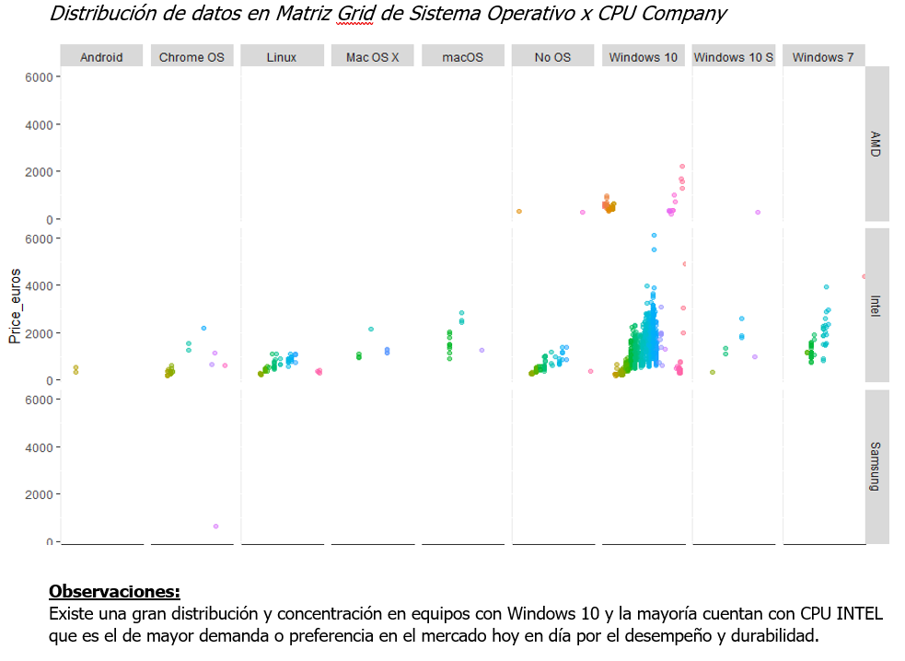
Análisis de Precios de Laptops

Slide 9
Análisis de Precios de Laptops
4.- Visualización de Datos
Fotos de DashBoard

Slide 10
Análisis de Precios de Laptops
5.- Interpretación y Conclusiones
Resultados del Análisis:
Existe una mayor preferencia por los fabricantes de laptop la integración de CPU de la compañía INTEL.
La Mayoría de los fabricantes de laptops, incluyen Sistema Operativo Windows 10 como instalación base.
Existe una gran distribución de Laptops con CPU Intel, de las Compañías Dell, Lenovo, HP y Asus.
El precio promedio de las laptops independientemente de sus características está en 1,135 Euros.
Existe un grupo grande de laptops con rango de precios entre el 1er Quartil que equivale a 609 Euros a 2,000 Euros aproximadamente.
Conclusiones
El Análisis de los datos nos conduce a la mejor toma de decisiones
Referencias de elección en adquisición de un equipo
toma
Características
Precio
toma
Sería Interesante: Contrastar Análisis de Precios VS Análisis de Ventas de Laptops
toma

Slide 11
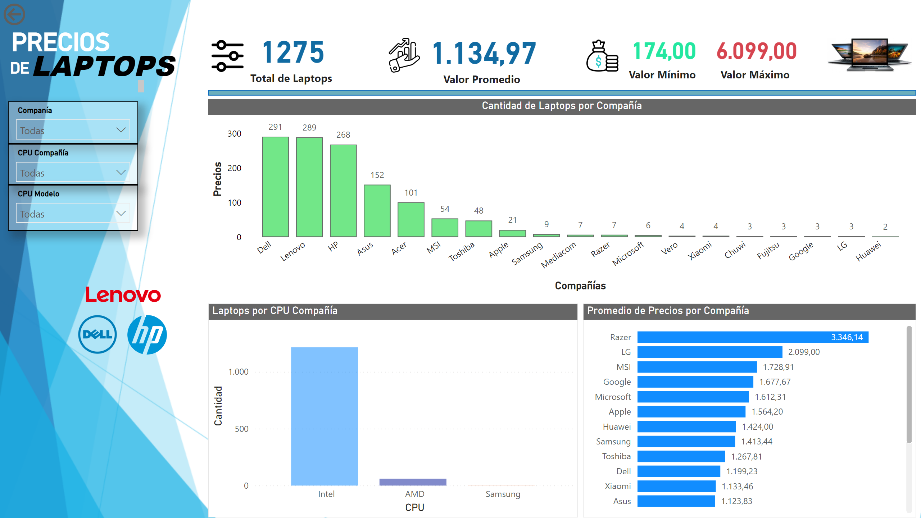
Precios de LAPTOPS
Dashbord Precios de Laptops
View in Power BI
Notes:
image
No alt text provided
Cantidad de Laptops por Compañía
No alt text provided
image
No alt text provided
Promedio de Precios por Compañía
No alt text provided
Laptops por CPU Compañía
No alt text provided
card
No alt text provided
shape
No alt text provided
image
No alt text provided
card
No alt text provided
image
No alt text provided
card
No alt text provided
image
No alt text provided
image
No alt text provided
image
No alt text provided
PRECIOS
No alt text provided
DE
No alt text provided
LAPTOPS
No alt text provided
card
No alt text provided
slicer
No alt text provided
actionButton
No alt text provided
slicer
No alt text provided
slicer
No alt text provided

Slide 12

Precios de LAPTOPS
Notes:
image
No alt text provided
Cantidad de Laptops por Compañía
No alt text provided
image
No alt text provided
Promedio de Precios por Compañía
No alt text provided
Laptops por CPU Compañía
No alt text provided
card
No alt text provided
shape
No alt text provided
image
No alt text provided
card
No alt text provided
image
No alt text provided
card
No alt text provided
image
No alt text provided
image
No alt text provided
image
No alt text provided
PRECIOS
No alt text provided
DE
No alt text provided
LAPTOPS
No alt text provided
card
No alt text provided
slicer
No alt text provided
actionButton
No alt text provided
slicer
No alt text provided
slicer
No alt text provided

Slide 13
Muchas Gracias !!!

